Slide 1

Reporte impresos, radio y tv local.
Gobernador, secretarías y dependencias
Elaborado: 02 de octubre
17:00

Slide 2
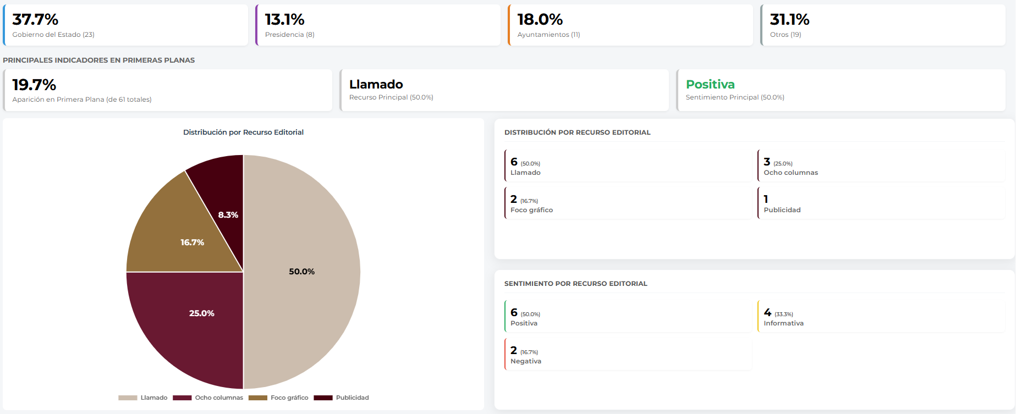
Gobierno del estado

Slide 3
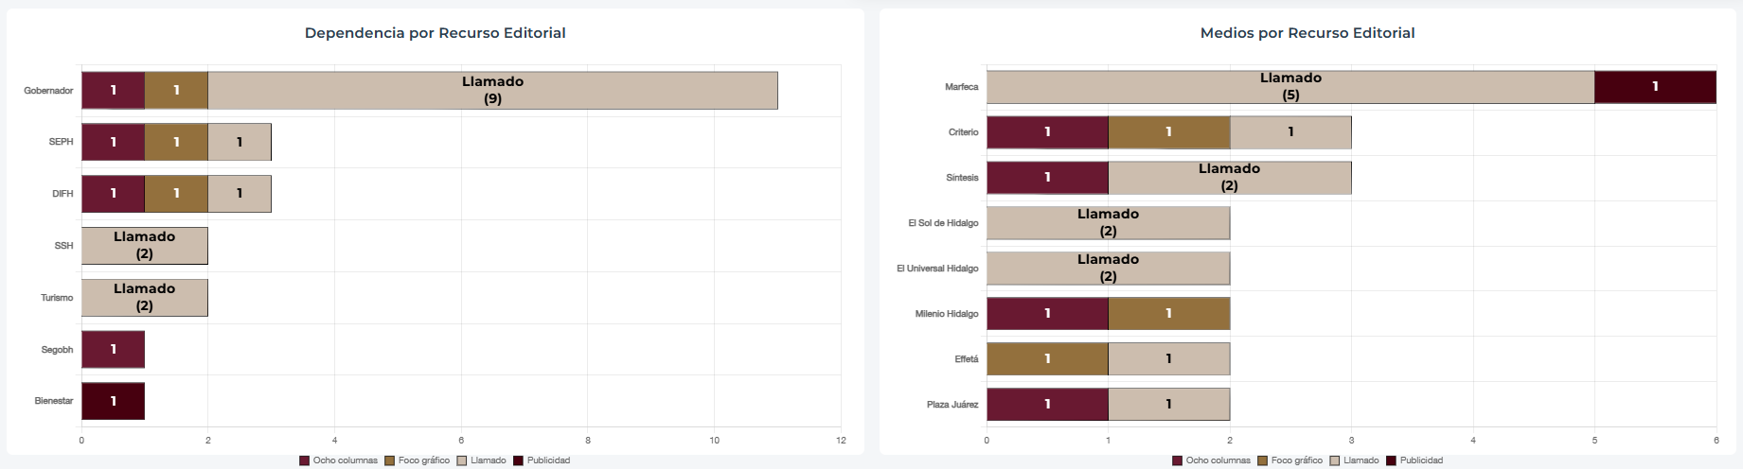
Gobierno del estado

Slide 4
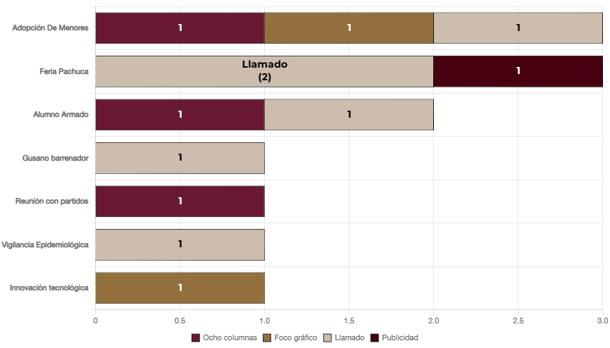
Gobierno del estado

Slide 5
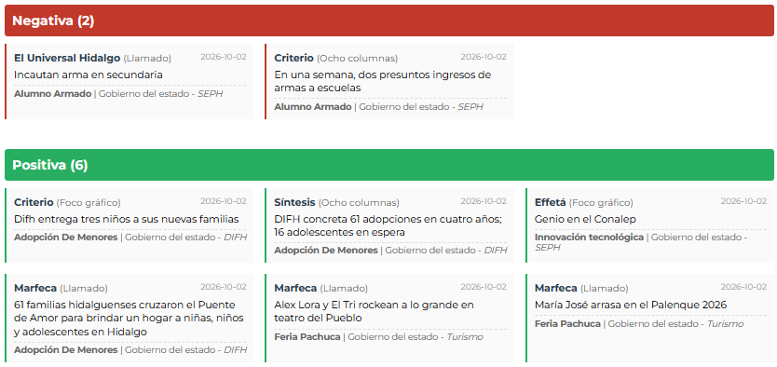
Detalle de Notas en primeras planas

Slide 6
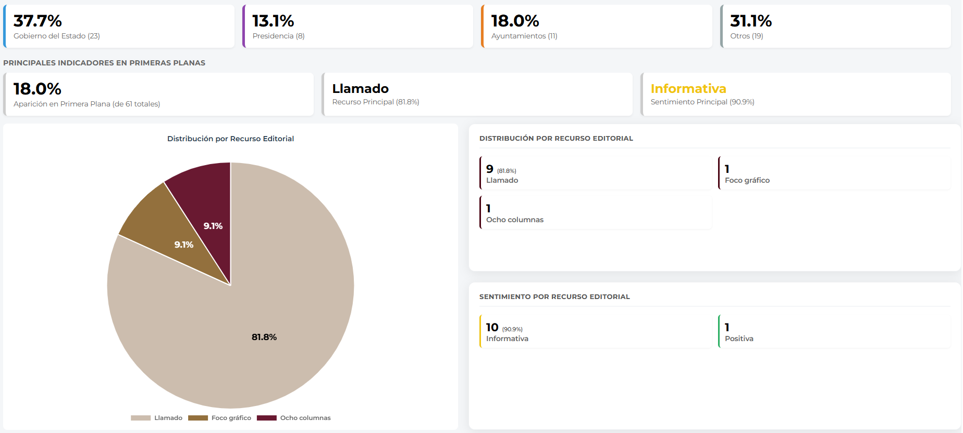
Gobernador

Slide 7
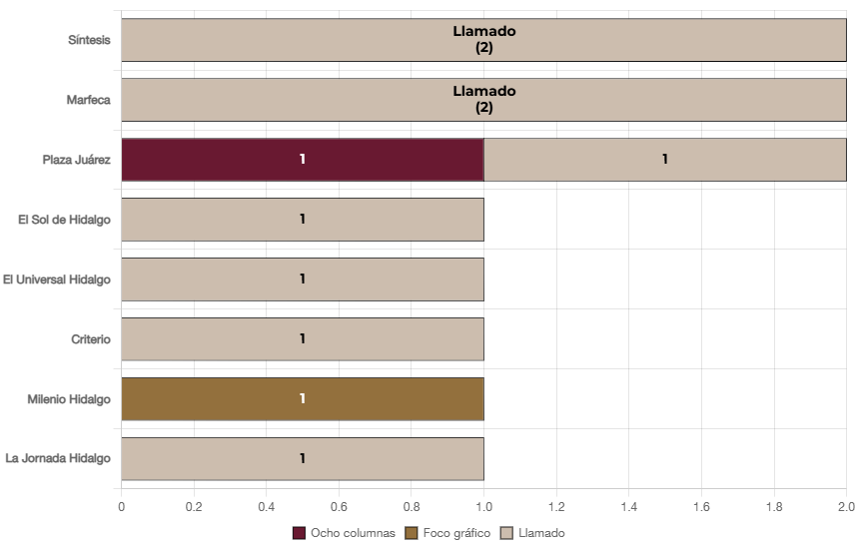
Gobernador en primeras planas

Slide 8
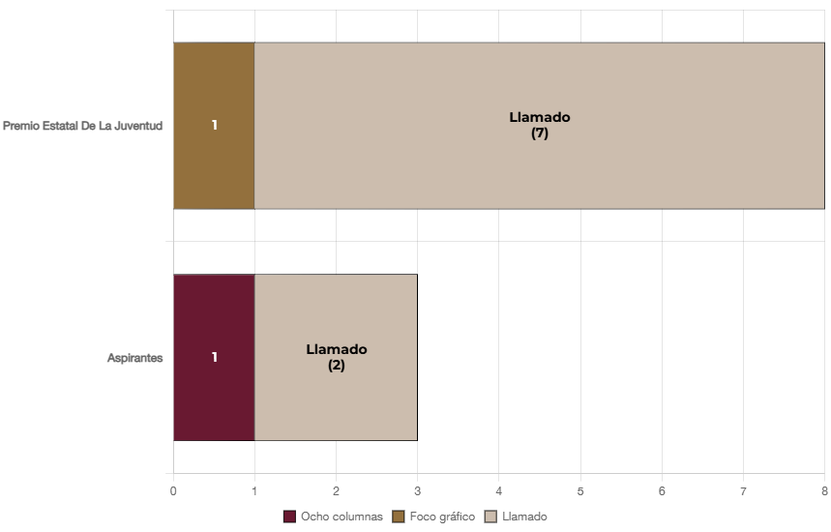
Gobernador temas

Slide 9
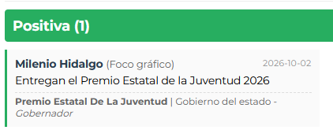
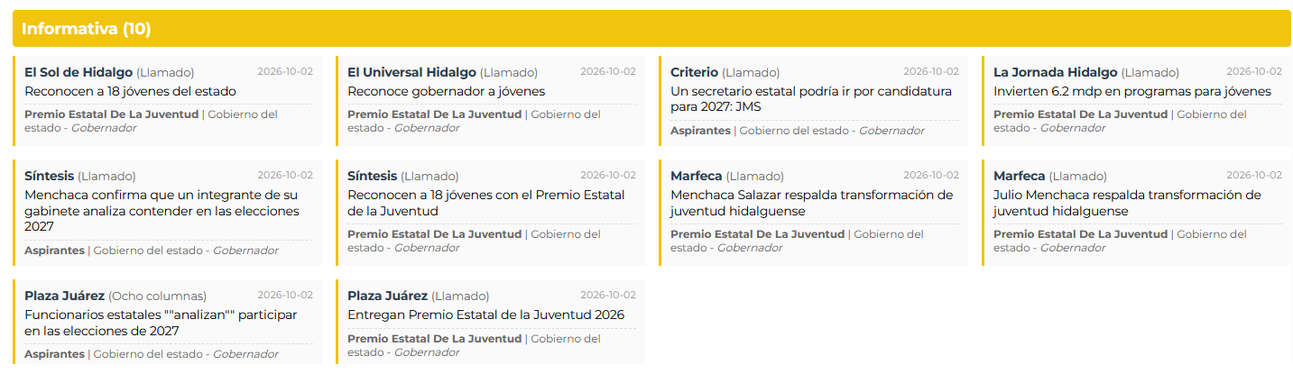
Detalle de Notas en primeras planas

Slide 10
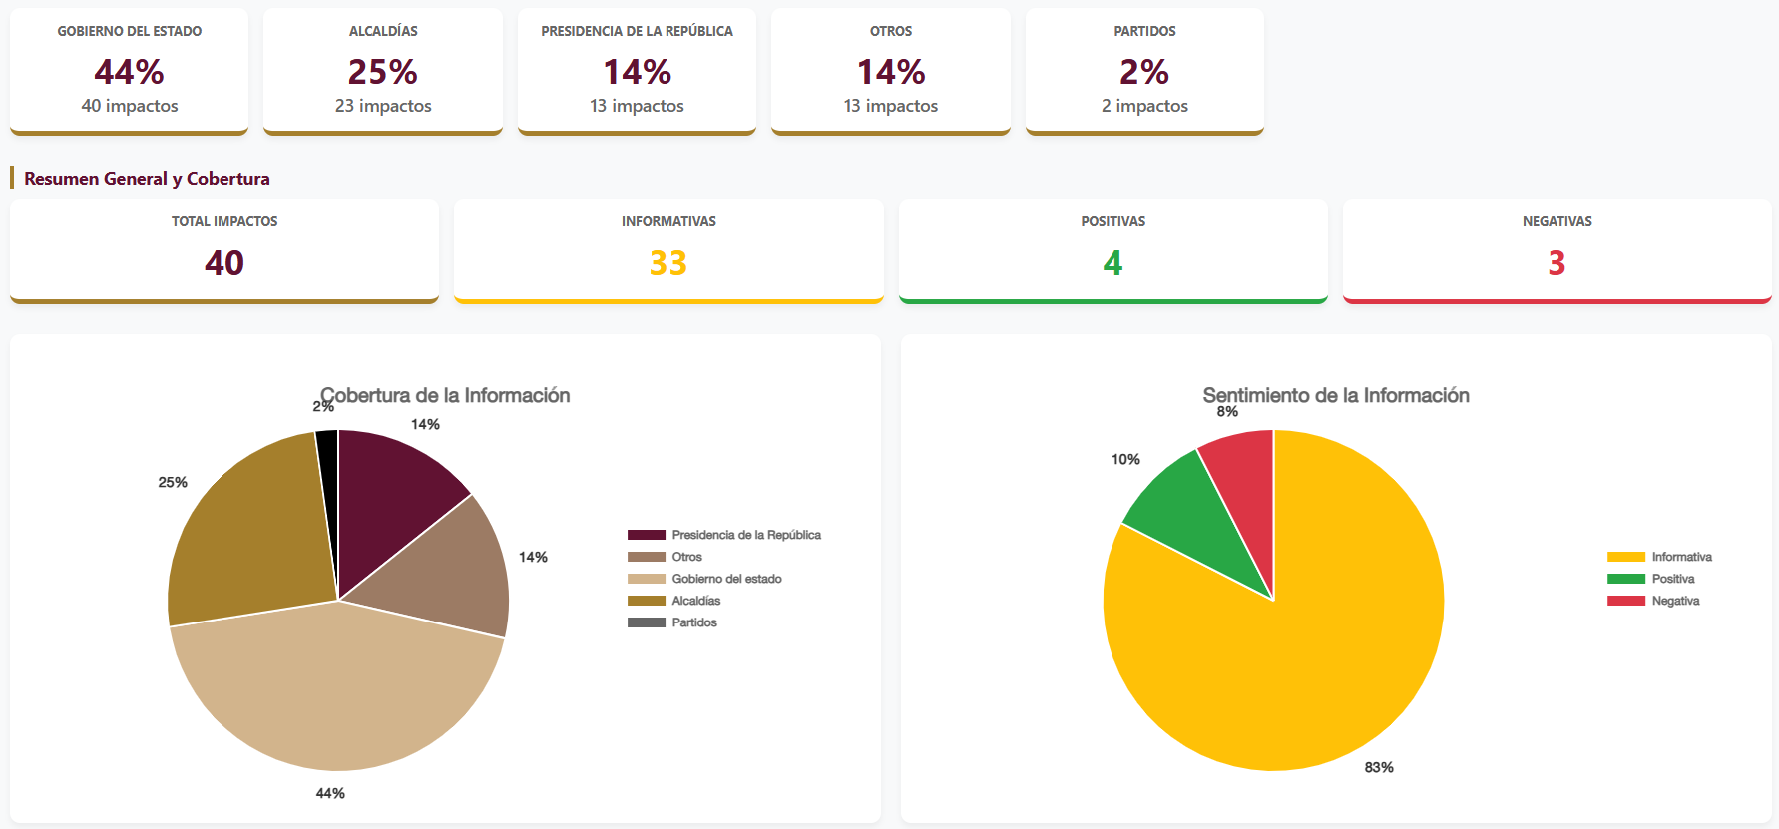
Información de gobierno en radiodifusoras

Slide 11
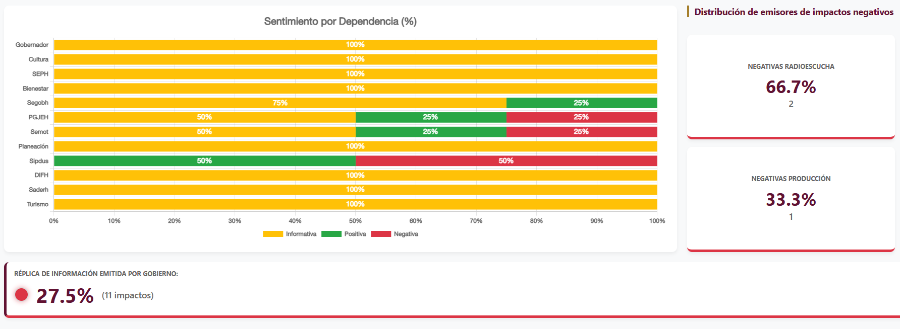
Información de gobierno en radiodifusoras

Slide 12
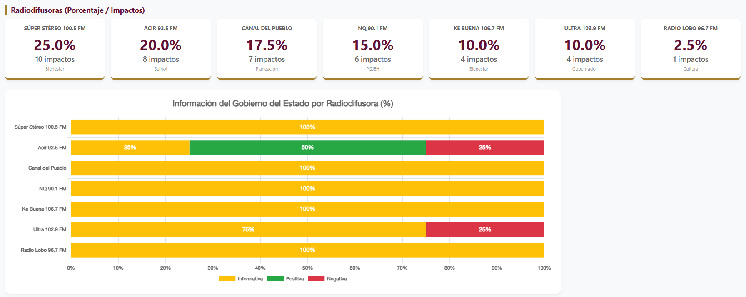
Información del gobierno en radiodifusoras

Slide 13
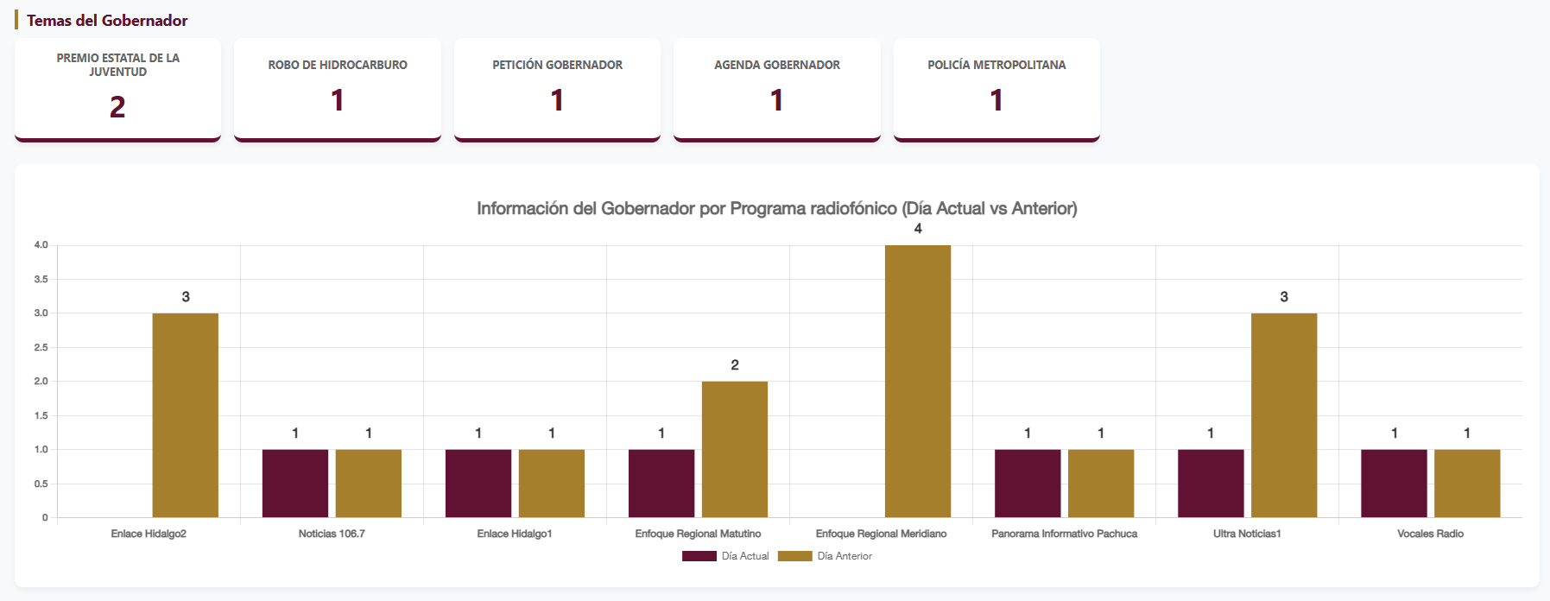
Información del gobernador en radiodifusoras

Slide 14
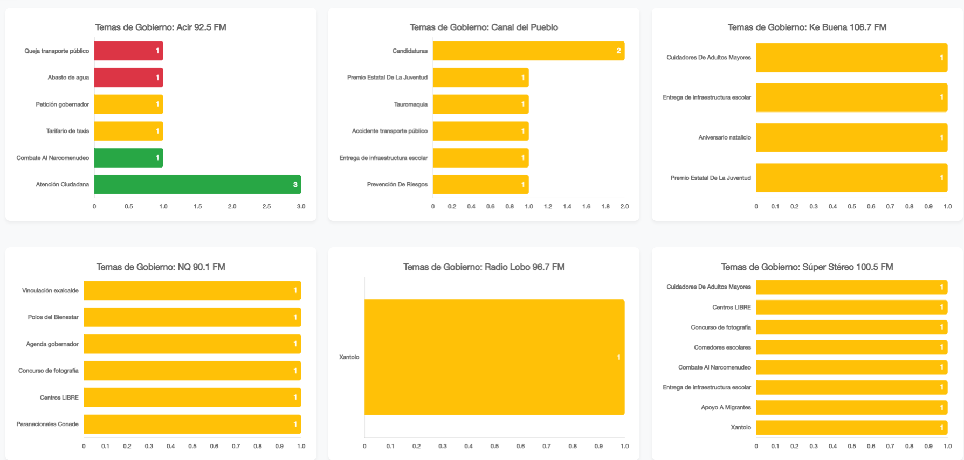
Temas de gobierno por radiodifusora

Slide 15
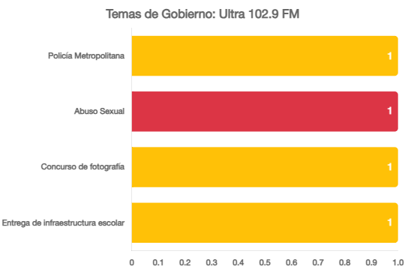
Temas de gobierno por radiodifusora

Slide 16
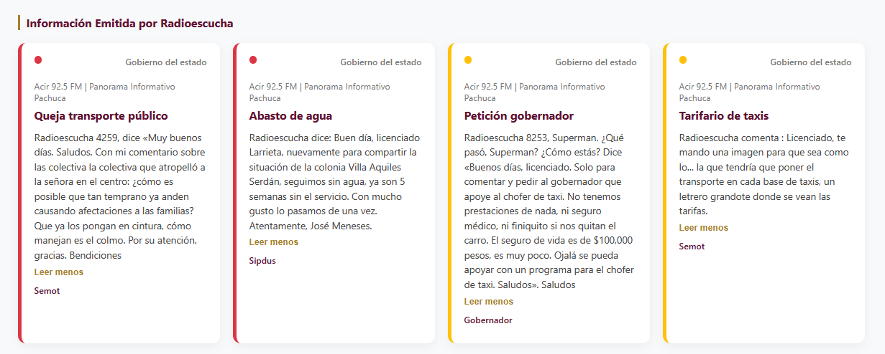
Opinión emitida por radioescuchas

